Slide 1
La Carta
Colegio República Argentina
O’Carrol # 850- Fono 72- 2230332
Rancagua
Cuartos Básicos
Colegio República Argentina
Semana 24-26

Slide 2
¿Qué es la carta?
La persona que envía la carta es el remitente. Suele ser el mismo que el emisor, que es quien la escribe.
La carta es un medio de comunicación que permite interactuar con una persona que se encuentra ausente.
La persona a la que se dirige la carta es el destinatario. Cuando recibe y lee la carta, pasa a ser el receptor.
Notes:
NOTA: Para cambiar imágenes de esta diapositiva, seleccione una imagen y elimínela. Después, haga clic en el icono Insertar imagen en el marcador de posición para insertar su propia imagen.

Slide 3
El mensaje que el emisor envía al destinatario puede cumplir diversos propósitos, el principal es informar, también puede dar una opinión o expresar sentimientos.
El Lenguaje que se emplear en una carta depende del grado de confianza entre el emisor y el destinatario, pudiendo ser familiar o formal.
Actualmente, la tecnología ha reemplazado las cartas por otro medios de comunicación, como el correo electrónico (o e-mail) o redes sociales.
Sin embargo, la carta sigue siendo un medio valioso, pues puede ser conservada y releída, incluso año después.
¿Cuál es el propósito de una carta?
Notes:
NOTA: Para cambiar imágenes de esta diapositiva, seleccione una imagen y elimínela. Después, haga clic en el icono Insertar imagen en el marcador de posición para insertar su propia imagen.

Slide 4
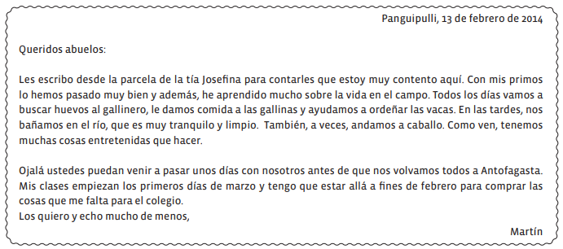
Ejemplo Estructura de una carta
1. Fecha en que se escribe la carta. También se puede poner el lugar.
2. Vocativo o saludo: nombre del destinatario de la carta. Suele acompañar con un adjetivo afectuoso, como querida, estimada, recordada.
3. Cuerpo o mensaje: es tan extenso como el emisor quiera. Puede tratar varios temas y organizarse en párrafos.
4. Despedida
5. Firma: nombre del emisor.
Notes:
NOTA: Para cambiar imágenes de esta diapositiva, seleccione una imagen y elimínela. Después, haga clic en el icono Insertar imagen en el marcador de posición para insertar su propia imagen.

Slide 5
PROGRAMA DE INTEGRACIÓN ESCOLAR

